Slide 1
MIDDLE SCHOOLS AND
HIGH SCHOOLS
ESCUELAS INTERMEDIAS Y SECUNDARIAS

Slide 2
What is School Choice?
¿Qué es la selección escolar?
School Choice means families tell us their preference in schools, rather than simply being assigned to a school.
School Choice does NOT guarantee access to ANY particular school.
More seats are reserved for NEIGHBORHOOD students (80%) than NON- NEIGHBORHOOD students (20%).
Siblings have preference.
La Selección Escolar significa que las familias nos indican sus preferencias escolares, en lugar de simplemente ser asignados a una escuela.
La Selección Escolar NO garantiza acceso a NINGUNA escuela en particular.
Se reservan más asientos para estudianes del VECINDARIO (%80) que para estudiantes FUERA DEL VENCINDARIO (%20).
Los hermanos(as) tienen preferencia.

Slide 3
What is a Neighborhood School? ¿Qué es una escuela de vecindario?
Any school within one mile (elementary), one and one-half miles (middle), or three miles (high school) of a student’s home is considered a NEIGHBORHOOD SCHOOL.
There are always a minimum of TWO schools identified as NEIGHBORHOOD schools for every student; these will be the two closest schools to the student’s home, even if one or both are more than one and a half miles away. (So families will always have a minimum of two NEIGHBORHOOD schools even if they do not have schools within a mile and a half from their home).
A student may have more than TWO schools identified as NEIGHBORHOOD schools.
Cualquier escuela dentro de una milla (primaria), y una milla y media (intermedia), o tres millas (secundaria) del hogar de un estudiante se considera una ESCUELA DE VECINDARIO.
Siempre hay un mínimo de DOS escuelas identificadas como ESCUELAS DE VECINDARIO para cada estudiante, estas son las más cercanas al hogar del estudiante, aun si una o ambas están a más de una milla y media de distancia. ( Así, las familias siempre tendrán un mínimo de dos ESCUELAS DE VECINDARIO si no tienen escuelas que estén a una milla y media de su casa).
Un estudiante puede tener más de DOS escuelas identificadas como escuelas de VECINDARIO.

Slide 4
Understanding the Assignment Process Entendiendo el proceso de asignación
Deadline for Middle School and High School choices is February 10th.
5th and 8th grade PPSD students must ensure their choice forms are turned in or submitted online through SKYWARD Family Access.
Choice selections submitted to PPSD after February 10, 2023 will not be included in the lottery.
La fecha límite para la selección escolar de escuelas intermedias y secundarias es el 10 de febrero.
Los estudiantes de PPSD de 5.º y 8.º grado deben asegurarse de que sus formularios de selección se entreguen o se envíen en línea a través de SKYWARD Family Access.
Los formularios de selección escolar enviados a PPSD después del 10 de febrero 2023 no serán incluídos en la lotería
Middle School and High School Lotteries will take place on March 7, 2023
Las loterías de escuelas Intermedia y Secundaria serán el 7 de marzo, 2023

Slide 5
Understanding the Assignment Process/Entendiendo el proceso de asignación
If none of the choices are available after the 4th round, then a student will be assigned to the nearest school to his/her home that has seats available.
Si ninguna de las opciones están disponibles después de la 4 ronda, entonces el estudiante será asignado a la escuela más cercana a su casa y con asientos disponibles.
Notifications of assignments will be sent out mid March by mail and on Skyward Family Access.
Las notificaciones serán enviadas a mediados de marzo por correo y en Skyward Family Access.
1st Choice
2nd Choice
3rd Choice
4th Choice
Students drawn earliest during this process are assigned to the 1st choice school until seats are filled.
Those that were not assigned to their first choice during the first round are considered in the second round for their 2nd choice schools if seats are still available at the 2nd choice school.
If no seats are available at the 3rd choice school, then in the fourth round the 4th choice school will be considered
If seats are not available at the 2nd choice school, then in the third round, the 3rd choice school will be considered.

Slide 6
Wait Lists/Lista de espera
A wait list will be maintained in any grade/educational program where demand for seats exceeds supply.
Students will be placed on up to four wait lists for schools of higher choice preference. For instance, if a student got into his 3rd choice school, he would be automatically placed on the wait list for the first and second choice schools.
Wait lists are broken down into 4 categories:
Each of these categories is held for each educational program.
Se mantendrá una lista de espera de cualquier grado/programa educativo en donde la demanda sea mayor a los asientos disponibles.
Se pondrá a los estudiantes hasta en cuatro listas de espera para las escuelas de su más alta preferencia. Por ejemplo, si a un estudiante se le ubicó en la escuela de su tercera opción, se le pondría automáticamente en la lista de espera para la primera y la segunda selección escolar.
La listas de espera están desglosadas en 4 categorías:
Cada una de estas categorias se mantiene por cada programa educativo.
A - Neighborhood Sibling
B - Neighborhood
C – Non Neighborhood Sibling
D – Non Neighborhood
A – Hermanos en el vecindario
B - Vecindario
C – Hermanos fuera del vecindario
D – Fuera del vecindario

Slide 7
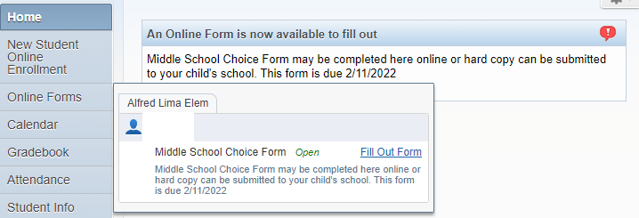
Skyward Family Access – Online Form/Formulario en línea
Log into Family Access Skyward account. If students are current 5th or 8th graders, you will see a message on the top of their home screen.
Acceda a su cuenta en Family Access Skyward. Si los estudiantes están actualmente en quinto u octavo grado, verá un mensaje en la parte superior de su pantalla inicial.

Slide 8
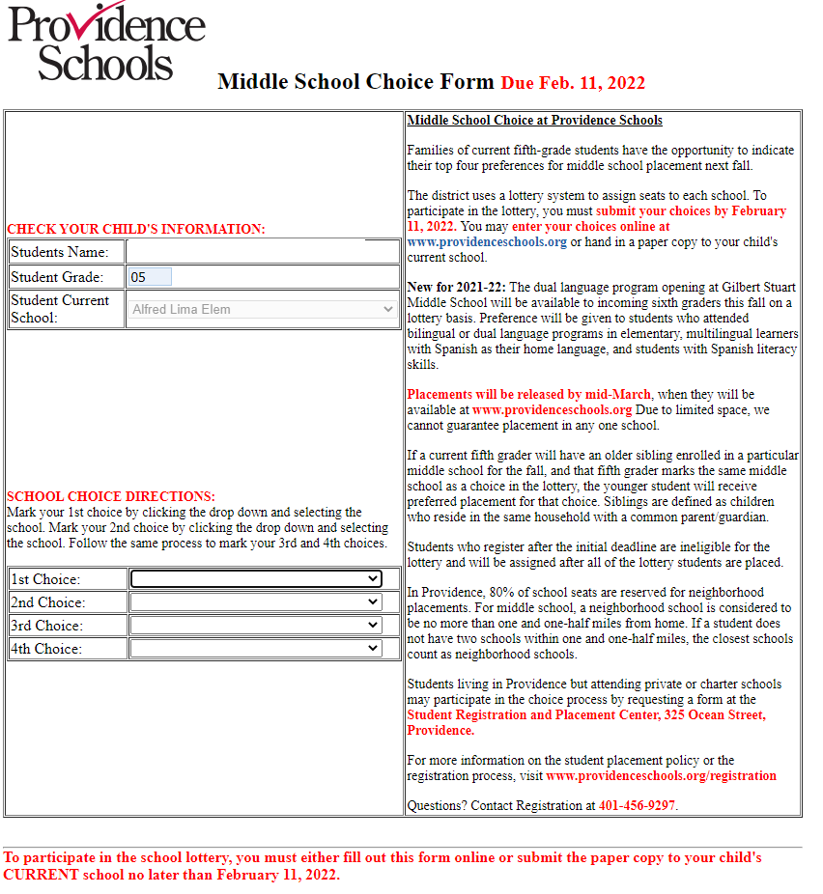
Skyward Family Access – Online Form Formulario en línea

Slide 9
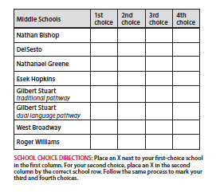
Incorrect Selection
Selección incorrecta
Correct Selection
Selección correcta

Slide 10
Strategies to Maximize Your Opportunity to Get a School You Want Estrategías para tomar ventaja de la oportunidad para recibir la ESCUELA QUE USTED QUIERE
Turn in the selections on time!
ALL paperwork, both registration and choice forms, must be in on time to be included in the lottery.
If a particular school is desired above all others, list it as the first choice.
High demand schools will fill up using first choices.
Neighborhood seats can fill up just as fast as non-neighborhood seats in some schools. If you do not get into any of your choices you will be placed at the closest school with a seat in your educational program. This may not be your neighborhood school if those seats are filled.
¡Entregue los formularios a tiempo!
TODOS los documentos, inscripciones y formularios de selección, se deben entregar a tiempo para ser incluidos en la lotería.
Si prefiere a una escuela en particular más que otra, pongala como su primera opción. Escuelas de alta demanda (populares) se llenarán usando las primeras selecciones.
Los lugares o asientos en las escuelas de vecindario pueden llenarse tan rápido como los lugares en algunas escuelas. Si no se queda en ninguna de sus selecciones, se le asignará a la escuela más cercana con lugar en el tipo de programa educativo que necesita. Tal vez no sea la escuela de su vecindario si ya no hay lugar.

Slide 11
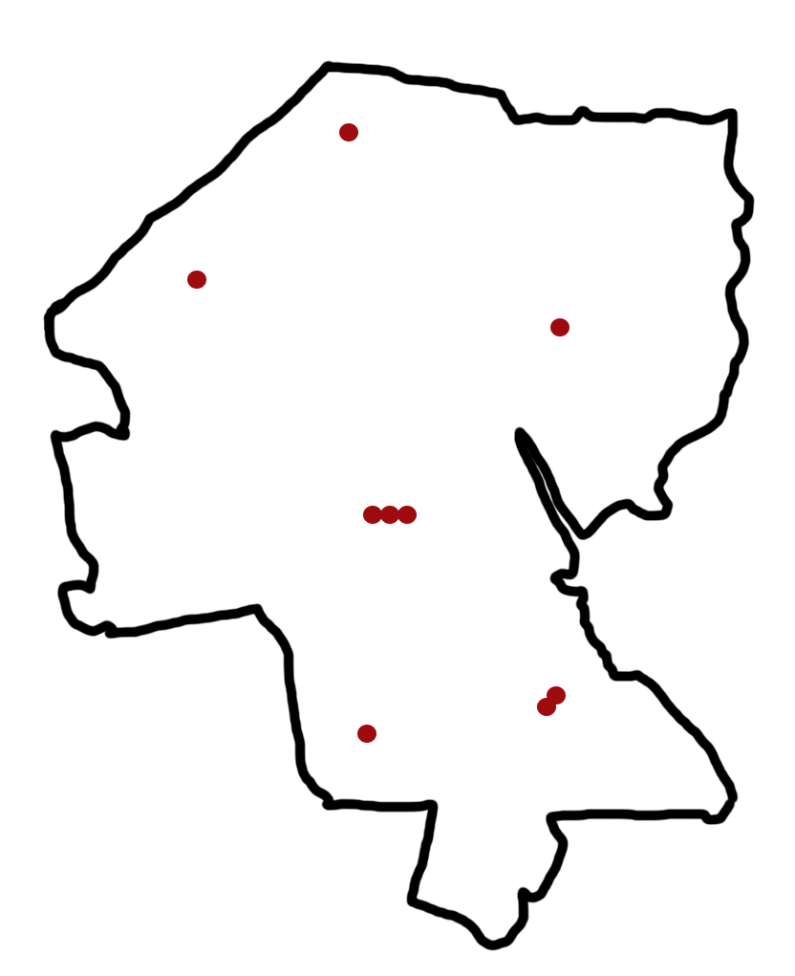
Seven Middle Schools Siete Escuelas Intermedias
Each of our middles schools personalize the educational experience and nurture individual students’ growth. Cada una de nuestras escuelas intermedias personaliza la experiencia educativa y fomenta el crecimiento individual de los estudiantes.
Esek Hopkins Middle School
Delsesto Middle School
Greene Middle School
Advanced Academics Program
Nathan Bishop Middle School
Advanced Academics Program
West Broadway Middle School
Advanced Academics Program
Roger Williams Middle School
Advanced Academics Program
Gilbert Stuart Middle School
Dual Language Program
Esek Hopkins
Delsesto
Greene
Nathan Bishop
West Broadway
Gilbert Stuart
Roger Williams

Slide 12
Nine High Schools Nueve Escuelas Secundarias
Each of our high schools personalize the educational experience and nurture individual students’ growth. Cada una de nuestras escuelas secundarias personaliza la experiencia educativa y fomenta el crecimiento individual de los estudiantes.
360 High School
Dr. Jorge Alvarez High School* CTE APPLICATION SCHOOL
Central High School
Classical High School* EXAM SCHOOL
E-Cubed Academy* CTE APPLICATION SCHOOL
Hope High School
Juanita Sanchez/JSEC* CTE APPLICATION SCHOOLS
Mt. Pleasant High School
Providence Career and Technical Academy/PCTA* CTE APPLICATION SCHOOL
E-Cubed
Mt. Pleasant
Hope
Classical, Central & PCTA
360 & JSEC
Alvarez

Slide 13
Beyond the Classroom/Más allá del aula
Each school has a different menu of athletics and extracurricular activities to enrich our students’ educational experience.
Cada escuela tiene un menú diferente de atletismo y actividades extracurriculares para enriquecer la experiencia educativa de nuestros estudiantes.

Slide 14
Turnaround Action Plan/ Plan de Acción para la Transformación
Three Pillars/Tres pilares
ENGAGED COMMUNITIES
COMUNIDADES COMPROMETIDAS
EXCELLENCE IN LEARNING
EXCELENCIA EN EL APRENDIZAJE
WORLD-CLASS TALENT
TALENTO DE ALTA CALIDAD
Foundational Principle
Principio fundamental
EFFICIENT DISTRICT SYSTEMS SISTEMA DE DISTRITO EFICIENTE

Slide 15
Questions? ¿Preguntas?
Call: Registration office 401-456-9100
Llame: Oficina de Inscripción 401-456-9100
Email: inforeg@ppsd.org
Correo electrónico: inforeg@ppsd.org
Submit a request via Let’s Talk on our website providenceschools.org
Envíe su pregunta por Let’s Talk en nuestro sitio web providenceschools.org

